Slide 1
实验二: 用FFT对信号作频谱分析
1． 实验目的
学习用 FFT 对连续信号和时域离散周期信号进行谱分析的方法，了解可能出现的分析误差及其原因，以便正确应用 FFT。

Slide 2

2． 实验原理
用 FFT 对信号作频谱分析是学习数字信号处理的重要内容。经常需要进行谱分析的信号是模拟信号和时域离散信号。对信号进行谱分析的重要问题是频谱分辨率和分析误差。
频谱分辨率直接和 FFT 的变换区间 N 有关，因为 FFT 能够实现的频率分辨率是 。误差主要来自于用 FFT 作频谱
分析时，得到的是离散谱，而信号（周期信号除外）是连续谱，
只有当 N 较大时离散谱的包络才能逼近于连续谱，因此 N 要
适当选择大一些。
学习用FFT对连续信号和时域离散信号进行谱分析的方法，了解可能出现的分析误差及其原因，以便正确应用FFT。

Slide 3

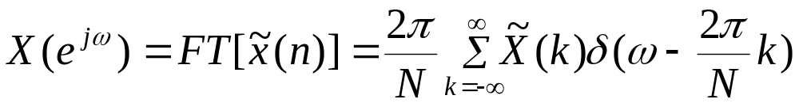
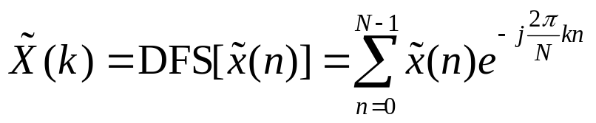




周期信号的频谱是离散谱，并不是将N设置越高才能获得代表周期信号的频谱，而是需要将N设置整数倍周期的长度作 FFT变换。
证明过程：
对周期为N的序列 ，其频谱函数为
：以N为周期的离散谱，每个周期有N条谱线，第
k条谱线位于 处，代表 的第k次谐波
分量。周期序列的频谱结构可以由DFS系数 表示。

Slide 4
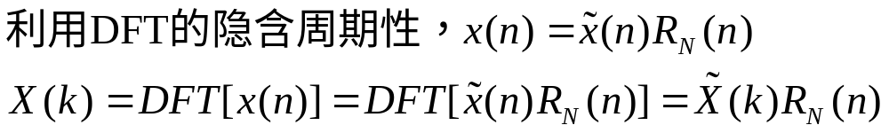



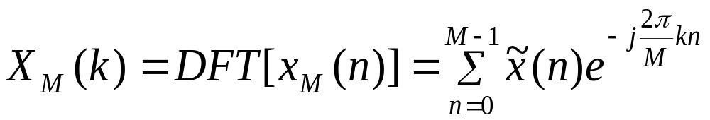
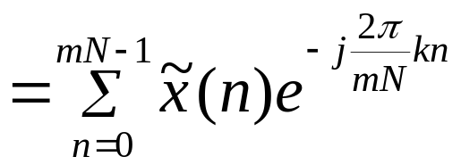

所以可用 表示 的频谱结构。
如果截取长度M等于 的整数个周期进行DFT，即M＝mN，则

Slide 5


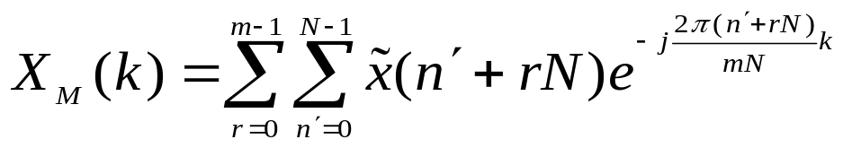
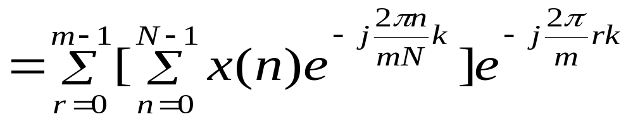
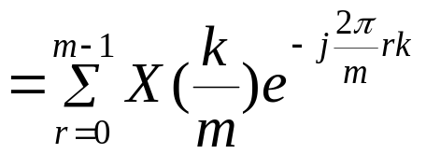
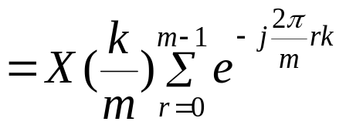
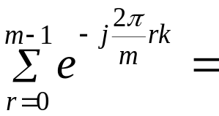

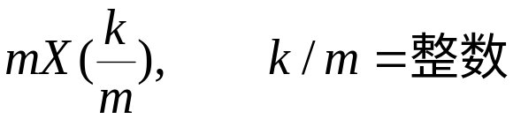





令
r = 0，1，…，m－1；
＝0，1，…，N－1，

Slide 6





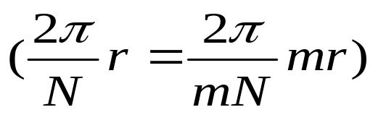
可见， 也可以表示 的频谱结构，
当k=rm时，
表示 的m次谐波谱线，其幅度扩大m倍。当k为其它
值时，
对应的点频率相等：
所以,只要截取 的整数个周期进行DFT，就可以得到它的谱结构,达到谱分析的目的。

Slide 7
对模拟信号进行谱分析时，首先要按照采样定理将其变成时域离散信号。如果是模拟周期信号，也应该选取整数倍周期的长度，经过采样后形成周期序列，按照周期序列的谱分析进行。

Slide 8
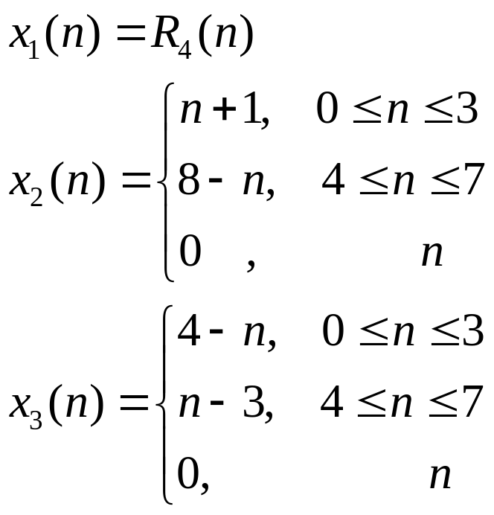
3． 实验内容
（1） 对以下非周期序列进行谱分析:
选择FFT的变换区间N为8和16 两种情况进行频谱分析。分别绘制其幅频特性曲线, 并进行对比、分析和讨论。
其它
其它

Slide 9
步骤：
1. 生成时域非周期离散信号
2. 利用matlab的fft函数做FFT变换
3. 利用matlab的stem函数做频谱图（针状图）

Slide 10
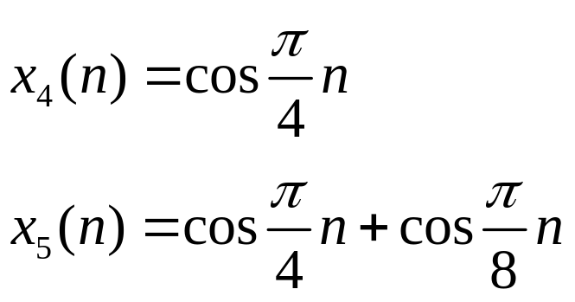
（2） 对以下周期序列进行谱分析:
选择FFT的变换区间N为8和16 两种情况分别对以上序列进行频谱分析。分别画出其幅频特性曲线, 并进行对比、分析和讨论。

Slide 11
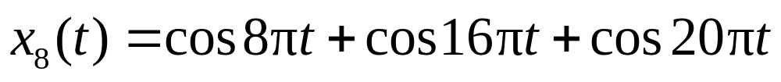
（3） 对模拟周期信号进行谱分析:
选择采样频率F_{s}=64 Hz，对变换区间N=16, 32, 64 三种情况进行谱分析。分别画出其幅频特性，并进行分析和讨论。

Slide 12
5． 思考题
（1） 对于周期序列，如果周期不知道，如何用FFT进行谱分析？
6． 实验报告要求
（1） 完成各个实验任务和要求, 附上程序清单和有关曲线。
（2） 简要回答思考题。

